Slide 1

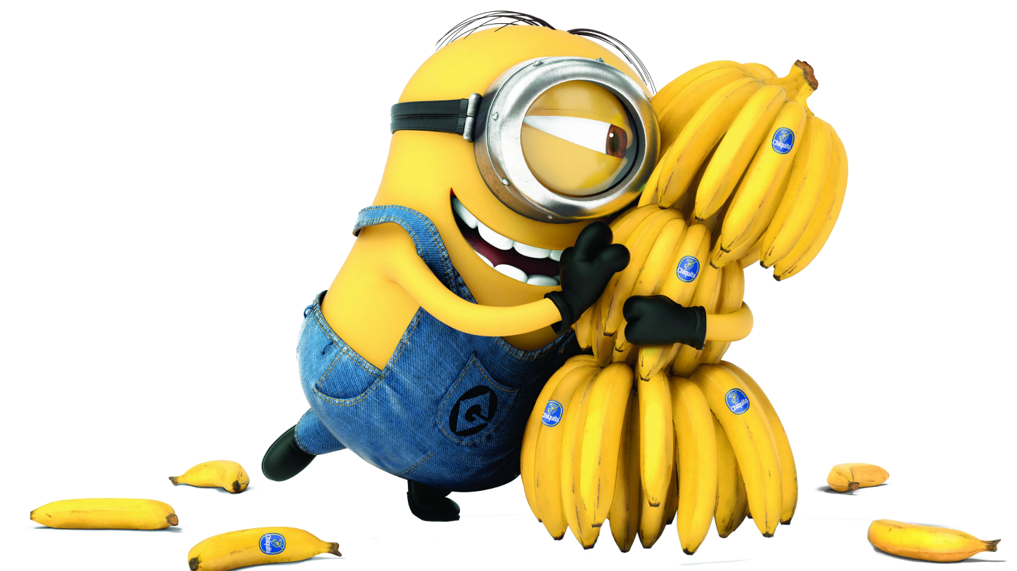
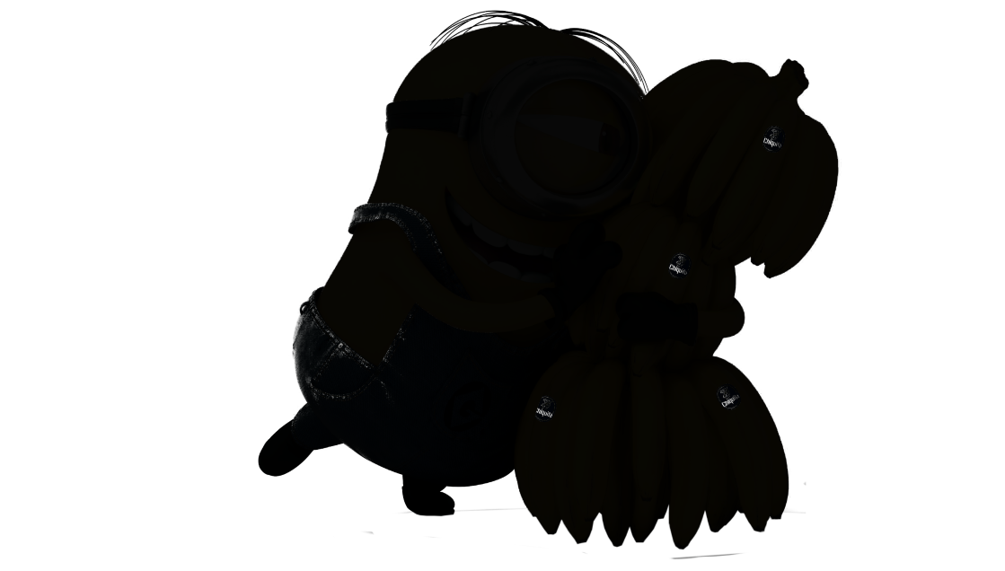
HTML5
分享人：董华伟
日 期：2018.7.2
Minions Stuart, Kevin and Bob are recruited by Scarlett Overkill, a super-villain who, alongside her inventor husband Herb, hatches a plot to take over the world.

Slide 2
HTML，即超文本标记语言，它通过标记符号来标记要显示的网页中的各个部分。网页文件本身是一种文本文件，通过在文本文件中添加标记符，可以告诉浏览器如何显示其中的内容。

Slide 3
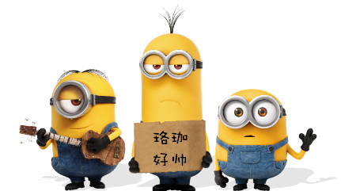
LINE
Minions Stuart, Kevin And Bob Are Recruited By Scarlett Overkill, A Super-villain Who, Alongside Her Inventor Husband Herb, Hatches A Plot To Take Over The World.
超文本标记语言（第一版）——在1993年6月作为互联网工程工作小组工作草案发布（并非标准）。
HTML 2.0——1995年11月作为RFC 1866发布，在RFC 2854于2000年6月发布之后被宣布已经过时。
HTML 3.2——1997年1月14日，W3C推荐标准。
HTML 4.0——1997年12月18日，W3C推荐标准。
HTML 4.01（微小改进）——1999年12月24日，W3C推荐标准。
HTML 5——2014年10月28日，W3C推荐标准。
MINIONS
Kevin and Bob are recruited by Scarlett Overkill, a super-villain who, alongside her inventor husband Herb, hatches a plot to take over the world.

Slide 4
LOUISWITHOUTE
优点：
1、提高可用性和改进用户的友好体验;
2、有几个新的标签，这将有助于开发人员定义重要的内容;
3、可以给站点带来更多的多媒体元素(视频和音频);
4、可以很好的替代FLASH和Silverlight;
5、当涉及到网站的抓取和索引的时候，对于SEO很友好;
6、将被大量应用于移动应用程序和游戏;
7、可移植性好。
缺点：
该标准并未能很好的被浏览器所支持。因新标签的引入，各浏览器之间将缺少一种统一的数据描述格式，造成用户体验不佳。
MINIONS
MINIZOMBIES
MINIONS STUART, KEVIN AND BOB ARE RECRUITED BY SCARLETT OVERKILL
MINIONS STUART, KEVIN AND BOB ARE RECRUITED BY SCARLETT OVERKILL

Slide 5
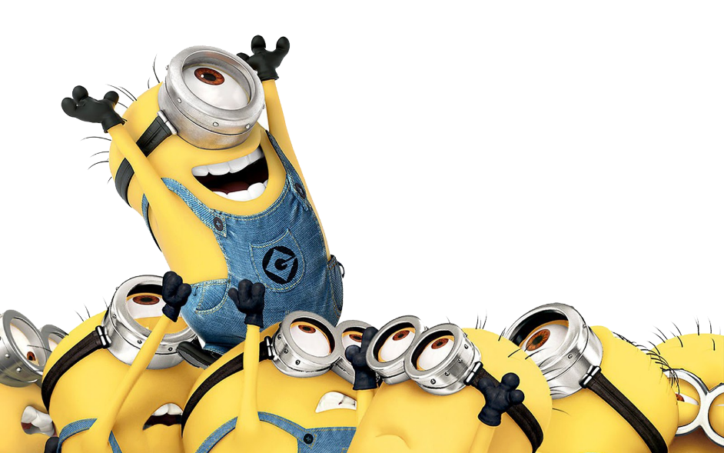
标签 | 描述
<canvas> | 标签定义图形，比如图表和其他图像。该标签基于 JavaScript 的绘图 API
<audio> | 定义音频内容
<video> | 定义视频（video 或者 movie）
<source> | 定义多媒体资源 <video> 和 <audio>
<embed> | 定义嵌入的内容，比如插件。
<track> | 为诸如 <video> 和 <audio> 元素之类的媒介规定外部文本轨道。
<datalist> | 定义选项列表。请与 input 元素配合使用该元素，来定义 input 可能的值。
<keygen> | 规定用于表单的密钥对生成器字段。
<output> | 定义不同类型的输出，比如脚本的输出。
<article> | 定义页面的侧边栏内容
<aside> | 定义页面内容之外的内容。
<bdi> | 允许您设置一段文本，使其脱离其父元素的文本方向设置。
<command> | 定义命令按钮，比如单选按钮、复选框或按钮
<details> | 用于描述文档或文档某个部分的细节
<dialog> | 定义对话框，比如提示框
<summary> | 标签包含 details 元素的标题
<figure> | 规定独立的流内容（图像、图表、照片、代码等等）。
HTML5
MINIONS
Kevin and Bob are recruited by Scarlett Overkill, a super-villain who, alongside her inventor husband Herb, hatches a plot to take over the world.

Slide 6
标签 | 描述
<figcaption> | 定义 <figure> 元素的标题
<footer> | 定义 section 或 document 的页脚。
<header> | 定义了文档的头部区域
<mark> | 定义带有记号的文本。
<meter> | 定义度量衡。仅用于已知最大和最小值的度量。
<nav> | 定义运行中的进度（进程）。
<progress> | 定义任何类型的任务的进度。
<ruby> | 定义 ruby 注释（中文注音或字符）。
<rt> | 定义字符（中文注音或字符）的解释或发音。
<rp> | 在 ruby 注释中使用，定义不支持 ruby 元素的浏览器所显示的内容。
<section> | 定义文档中的节（section、区段）。
<time> | 定义日期或时间。
<wbr> | 规定在文本中的何处适合添加换行符。
HTML5
MINIONS
Kevin and Bob are recruited by Scarlett Overkill, a super-villain who, alongside her inventor husband Herb, hatches a plot to take over the world.

Slide 7
谢谢，再见

